Slide 1
Information Memorandum (IM)
Beispielhaftes Template anhand der rein fiktiven „Deliverit Logistics GmbH“.
Alle Inhalte, Farben und Darstellungen können beliebig für Ihr Verkaufsmandat individuell angepasst werden.
Alle Tabellen und Charts aus Excel können direkt über den Rechtsklick in Powerpoint bearbeitet werden.
Die Zusammenfassung aller wichtigen Eckdaten des Zielunternehmens als wesentliche und tiefergehende Erweiterung des Investment Teasers: Das Information Memorandum

Slide 2
Disclaimer
Der Zweck dieses Memorandums mit vertraulichen Informationen (das "Memorandum") ist es, Kaufinteressenten mit einem Mandat des M&A-Beraters bekannt und vertraut zu machen. Der Mandant beabsichtigt, sein gesamtes oder einen wesentlichen Teil seines Unternehmens und der damit verbundenen Vermögenswerte zu veräußern. Um dieses Memorandum ordnungsgemäß zu erhalten und zu lesen, müssen Sie eine Vertraulichkeitsvereinbarung unterzeichnen, die Ihnen vom M&A-Berater zur Verfügung gestellt wurde. Dieses Memorandum und alle zusätzlichen Informationen, die vom M&A-Berater bereitgestellt werden oder in einem (virtuellen) Datenraum enthalten sind, werden vorbehaltlich der Vertraulichkeitsvereinbarung bereitgestellt. Lesen Sie dieses Memorandum nur, wenn Sie eine vom M&A-Berater zur Verfügung gestellte Vertraulichkeitsvereinbarung unterzeichnet haben. Wenden Sie sich unverzüglich an den M&A-Berater, um eine Vertraulichkeitsvereinbarung zu erhalten und zu unterzeichnen, oder senden Sie dieses Memorandum an den M&A-Berater zurück.
Dieses Memorandum ist vertraulich und privat. Die Verbreitung ist eingeschränkt. Es darf ohne die ausdrückliche und schriftliche Genehmigung des M&A-Berater in keiner Form, weder in gedruckter noch in digitaler Form, reproduziert, kopiert oder vervielfältigt werden.
Dieses Memorandum ist und bleibt zu jeder Zeit das ausschließliche Eigentum des M&A-Berater. Sie sind verantwortlich für den Schutz der Vertraulichkeit der in diesem Memorandum enthaltenen Informationen.
Sollte es notwendig werden, dieses Memorandum Dritten im Rahmen einer Due-Diligence-Prüfung oder zur Erlangung einer Finanzierung vorzulegen, sollten Sie die Dritten darauf hinweisen, dass dieses Memorandum vertraulich ist und dass Sie eine Vertraulichkeitsvereinbarung unterzeichnet haben, um es zu erhalten. Sie sind für die Wahrung und den Schutz der Vertraulichkeit dieses Memorandums verantwortlich und diese Verpflichtung erstreckt sich auch auf Ihre Mitarbeiter, Berater, Vertreter, Agenten und alle anderen Dritten, die dieses Memorandum und die darin enthaltenen Informationen später erhalten. Der M&A-Berater, seine Mitarbeiter, Vertreter und Agenten haben keine unabhängige Untersuchung, Verifizierung oder Prüfung der in diesem Memorandum enthaltenen Informationen vorgenommen, und jede gegenteilige Darstellung ist nicht zulässig. Es werden keine ausdrücklichen oder stillschweigenden Zusicherungen oder Garantien in Bezug auf die Richtigkeit oder Vollständigkeit der hierin enthaltenen Informationen gegeben, und solche Zusicherungen und Garantien durch den M&A-Berater sind nicht autorisiert.

Slide 3
Agenda
1
Executive Summary
4
2
Unternehmensprofil
7
3
Organisationsstruktur
11
4
Produkte und Dienstleistungen
15
5
Kunden und Partner / Marketing und Vertrieb
19
6
Markt und Wettbewerb
21
7
Finanzdaten
26
8
Informationen zur Angebotsabgabe
33
9
Appendix
35

Slide 4
1
Executive Summary

Slide 5



Executive Summary
Die Deliverit Logistics GmbH hat sich in den vergangenen Jahren strategisch neu ausge-richtet und erwartet in den kommenden Jahren einen signifikanten Anstieg der Profitabilität:
Steigerung der Frachtraten um 20 %
Senkung der Fixkosten um 20 %
Auslagerung von Material- und Personalrisiken an Subunternehmen
Übersicht
Kunden
Die Deliverit Logistics GmbH ist ein Spezialist für Transport- und Logistikdienstleistungen im Güternah- und Fernverkehrsbereich mit Standorten in Frankfurt a.M. und Essen und über 30 Jahren Erfahrung.
Aktuell beschäftigt das Unternehmen 101 Mitarbeiter. Davon sind 10 in der Verwaltung tätig, 55 sind Vollzeit-Fahrer und 36 Fahrer sind auf 450€ Basis angestellt.
Darüber hinaus sind zeitweise bis zu 250 Fahrer von Subunternehmern für die Deliverit Logistics GmbH tätig.
Deliverit hat europaweit über 200 Kunden
(u.a. Logistikdienstleister/ Postunternehmen, Bundesbehörden, Landesämter)
Finanzübersicht
Leistungsübersicht
Das Leistungsportfolio der Deliverit Logistics GmbH umfasst drei wesentliche Bereiche:
Eigenverkehre von Industrie
Lagerhaltung & Kommissionierung
Entsorgungslogistik
Durch eine Kombination der Aufträge aus den einzelnen Bereichen schafft es Deliverit, die Leerfahrtstrecke zu minimieren. Aktuell werden rund 3% der Strecke leer gefahren.

Slide 6

Investment Highlights
In einem innovativen Marktumfeld hat sich die Deliverit Logistik GmbH erfolgreich positioniert.
Langjährige Verträge mit Kunden der öffent-lichen Hand und aus der Privatwirtschaft sorgen für einen hohen wieder-kehrenden Umsatzanteil und planbare Cash-Flows.
Im Bereich Lagerhaltung und Kommissionierung besteht ein signifi-kantes Wachstums-potential und eine starke Nachfrage.
Etablierter Transport- & Logistikdienstleister mit langjähriger Erfahrung
Etablierte und langjährige Kundenbeziehungen / Planbare Aufträge
Langjährige Beziehungen zu Subunternehmern
Motivierte und erfahrene Mitarbeiter
Moderner Fuhrpark mit regelmäßiger Wartung
Attraktive Standorte an Hauptverkehrsachsen im Ruhrgebiet und in der Metropolregion Frankfurt am Main
Zertifizierung nach ISO 9001 (Qualitätsmanagement) & ISO 14001 (Umweltmanagement)

Slide 7
2
Firmenprofil

Slide 8
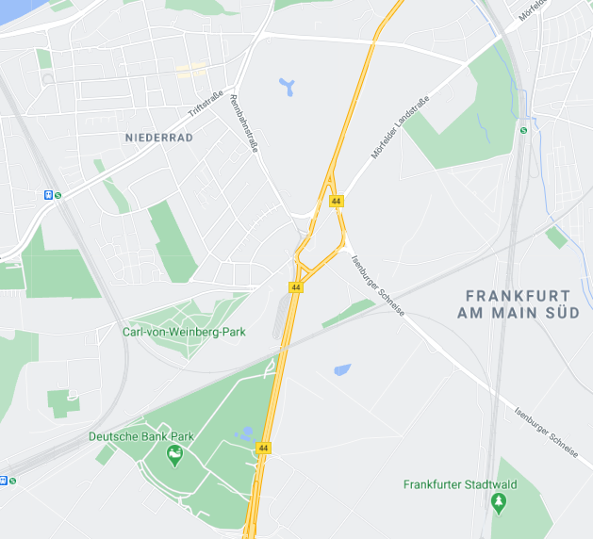
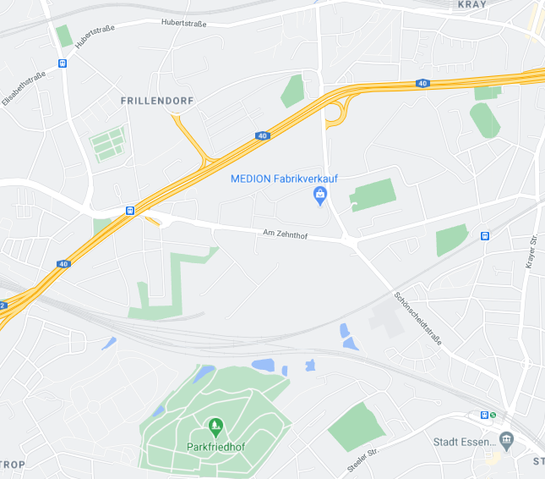
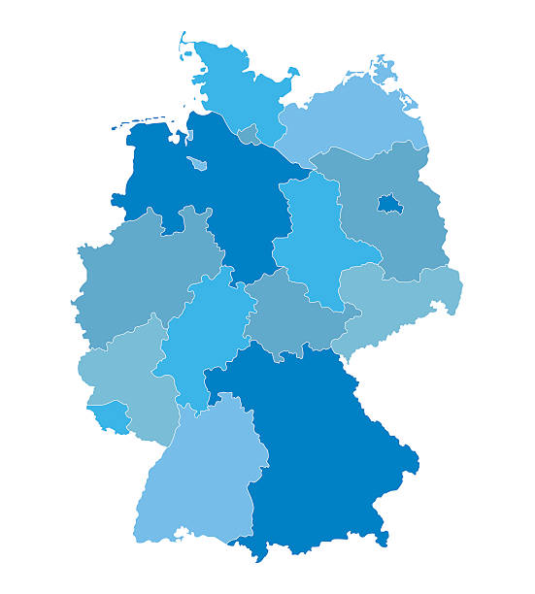
Firmenprofil – Übersicht
Deliverit Logistics GmbH
Head Office & Logistikzentrum – Frankfurt (DE)
Kontrollierender Gesellschafter:
Max Mustermann
Geschäftsführer: Max Mustermann
Website: www.deliverit.com
Mitarbeiter: 101
Umsatz GJ2025: 22.479 TEUR
EBITDA GJ2025: 1.112 TEUR
Nettoverschuldung 2025: 5.340 TEUR
Adresse: Flugstraße 6, 60528 Frankfurt am Main (DE)
Mitarbeiter (12.2020): 101
Der Hauptsitz von Deliverit befindet sich in Frankfurt am Main, einem wichtigen deutschen Knotenpunkt für Frachtverkehr. Das Frankfurter Logistikzentrum und der Hauptsitz sind unmittelbar an einer Auffahrt an die A44 gelegen und somit in direkter Anbindung an den Frankfurter Flughafen.
Logistikzentrum – Essen (DE)
Adresse: Schönimannstraße 135, 45307 Essen (DE)
Mitarbeiter (12.2020): 36
Die Ruhrregion ist bezüglich Logistikflächen die gefragteste Region Deutschlands. Mit dem Standort Essen ist Deliverit somit etwa 4 LKW-Stunden von den Häfen Rotterdam und Amsterdam und 5 LKW-Stunden vom Hamburger Hafen entfernt. Das Essener Logistikzentrum ist unmittelbar an einer Auffahrt auf die A40 gelegen.
Das Ruhrgebiet und Frankfurt sind in Deutschland die Regionen mit der größten Nachfrage nach Logistikflächen.
Die Standorte liegen in Flughafennähe und an Hauptverkehrsstrecken, welche es ermöglichen, den Tiefwasserhafen in Rotterdam oder den Hafen in Hamburg innerhalb weniger Stunden zu erreichen.

Slide 9
Firmenprofil – Historie und Meilensteine
Deliverit blickt auf eine 36-jährige Zeit des fast stetigen Wachstums zurück.
Gestartet als ein Unter-nehmen zur Auslieferung von Zeitschriften und für Werkverkehre hat sich Deliverit zu einem inter-national etablierten Part-ner für Werkverkehre, Luftfracht, Lagerhaltung, Kommissionierung, und Entsorgungslogistik ent-wickelt.
Neben zahlreichen Zertifi-zierungen zu Entsorgung von Spezialabfall kann Deliverit eine ein inter-nationales Netzwerk aus Firmen und Institutionen vorweisen.
Erweiterung der Geschäftstätigkeit um Luftfrachtverkehre. Umfirmierung zu „Deliverit Logistics GmbH“ | Erste Verträge zur Verbringung von Luftfracht mit UPS und der US Airforce. | Erweiterung der Geschäftstätigkeit um Entsorgungslogistik. Eröffnung Standort Essen an A40
Zulassung vom Luftfahrt-Bundesamt als Verbringer von sicherer Luftfracht und Luftpost
1989
2002
2005 | 2009 | 2010 | 2015
2019
2020
Gründung der Deliver it Logistics GmbH am 01.01.1989 unter dem Namen „Wir liefern es GmbH“ in Frankfurt am Main. Geschäftstätigkeit sind die Auslieferung Lieferung von Zeitschriften und Werkverkehre.
Täglich werden ca. 50 eingehende und ausgehende Fahrten abgewickelt und 20 verschiedene Postgesellschaften angefahren.
Zertifizierung nach
ISO 9001 (Qualitätsmanagement) & ISO 14001 (Umweltmanagement)
Aufbau des Transports von medizinischem Material.

Slide 10
Firmenprofil – Strategie und Erwartungen für die Entwicklung der Erträge
Strategie
Erwartungen
Awards
Awards
Ziele
Bei der Betrachtung des Logistik-Dienstleistungsmarkts bzw. der Herausforderungen im Supply-Chain-Netzwerk wird deutlich, dass die Chancen für Deliverit, neue Marktpotenziale zu erschließen, mehr als günstig sind. Voraussetzung hierfür ist jedoch, dass Deliverit in ihrer Entwicklung nicht stehen bleibt, sondern neue Geschäftsfelder aktiv mitgestaltet.
Seit der Gründung hat sich Deliverit verschiedene Standbeine aufgebaut. Auch weiterhin verfolgt Deliverit eine Strategie der aktiven Erschließung neuer Märkte.
Deliverit verfolgt außerdem das Ziel, seinen Platz als europäischer Qualitäts- und Leistungsführer für anspruchsvolle mittelschwere Fracht auszubauen.
Pilotprojekte als Treiber von Diversifikation
Durch Investitionen in Pilotprojekte in neuen Branchen ist Deliverit konsistent auf dem neusten Stand der Branchenentwicklungen und baut die Diversifikation von Umsatzquellen aus.
Kostenreduzierung als Treiber der Profitabilität
Durch fortgeführten Abbau von Vollzeitbeschäftigten lässt sich das operative Ergebnis weiterhin verbessern.
Steigende Umsätze mit Regierungsorganisationen
Durch die zunehmend komplexer werdenden Anforderungen an Logistikdienstleister seitens staatlicher Institutionen werden die Fähigkeiten von Deliverit zur Verschickung anspruchsvoller Objekte in Zukunft noch stärker gefragt sein.
Steigende Umsätze durch Internetversandhandel
Durch den globalen zunehmenden Internetversandhandel, welcher durch Covid-19 verstärkt wurde, werden zukünftig wachsende Umsätze mit Kunden aus der Postbranche erwartet.
-> Anpassung an diesen Trend durch flexible Arbeitnehmerstruktur durch die Beschäftigung von Subunternehmern.
Steigende Umsätze mit der Entsorgungslogistik und mit der Lagerhaltung & Kommissionierung
Durch den Ausbau der Lagerkapazitäten und der verstärkten Anstellung von Subunternehmen kann bestehendes Umsatzpotential realisiert werden.
Deliverit rechnet in den kommenden Jahren mit steigenden Umsätzen durch den Internetversandhandel und aus dem Transport von Gefahrengut.

Slide 11
3
Organisationsstruktur

Slide 12
Organisationsstruktur
Organigramm
Mitarbeiter nach Bereich
Personalstruktur
Durchschnittsalter: 43 Jahre
Durchschnittliche Betriebszugehörigkeit bei Bereichsleitern: 16 Jahre
Durchschnittliche Betriebszugehörigkeit ei gewerblichen Kräften: 5 Jahre
Die Vollzeit Fahrer von Deliverit sind qualifiziert für den Transport von Luftfracht (SÜ nach LuftSIG und 11.2.7) und Gefahrgütern gemäß ADR.
Die Tätigkeitsdauer der Fahrer der Subunternehmen ist jeweils an die Laufzeit der Kunden gebunden.
Das Unternehmen hat in der Vergangenheit im Zuge einer Neustrukturierung die eigene Belegschaft von 170 auf 101 reduziert.
In Zukunft sollen verstärkt qualifizierte Subunternehmen mit der Auftragsabwicklung betraut werden, wodurch Personal- und Betriebskosten weiter abgebaut werden können.
Geschäftsführer
Buchhaltung (3 Personen)
Leiter Werkverkehre und Entsorgungslogistik
Leiter Lagerhaltung und Kommissionierung
Der Bereich Admin umfasst Herrn Mustermann, Herrn Müller und Herrn Yildiz, sowie die Fahrer- & Auftragskoordination und die Buchhaltung.
Der Anteil an Vollzeit-Fahrern soll weiter reduziert werden.
Fahrer- & Auftragskoordination
(4 Personen)
Fahrer Deliverit GmbH
Fahrer Subunternehmen
Durch die schlanke Organisationsstruktur der Deliverit Logistics GmbH werden kurze Kommunikationswege und ein geringer Personalaufwand sichergestellt.

Slide 13

Organisationsstruktur – Managementprofile
Max Mustermann (1965) – Geschäftsführender Gesellschafter
Der Betriebswirt Max Mustermann gründete im Jahre 1989 den Vorläufer der Deliverit GmbH, die „Wir liefern es GmbH“. Nach dem Erlangen seines Diploms an der Musteruniversität begann Max Mustermann seinen beruflichen Werdegang bei der Post als Assistent der Geschäftsführung. Nach weiteren Stationen als Vice President und Head of European Logistics bei Nage GmbH entschloss sich Max Mustermann dazu, die „ Wir liefern es GmbH“ zu gründen.
Dr. Timo Müller (1965) – Geschäftsführender Gesellschafter
Herr Dr. Müller machte nach seiner Schulzeit in Frankfurt am Main eine Ausbildung zum Industriekaufmann bei der Y AG. Nach der Ausbildung entschied er sich für ein Studium und eine Promotion im Fach der Mathematik an der Musterfernuniversität. Nach seinem Studium begann Herr Dr. Müller bei Z SE als Controller, bevor er schließlich im Jahre 1996 bei der Deliverit Logistics GmbH als Leiter für Werkverkehre anfing. 1998 wurde er zusätzlich Leiter der Entsorgungslogistik.
Cem Yildiz (1972) – Geschäftsführender Gesellschafter
Herr Cem Yildiz studierte Volkswirtschaftslehre an der Universität, bevor er als Trainee bei der Musterbank in der Investmentbanking Abteilung anfing. Dort spezialisierte er sich auf die Logistikbranche und beriet zahlreiche namhafte Logistikunternehmen bei M&A-Aktivitäten. Nach 13 Jahren bei der Bank wechselte Herr Yildiz im Jahre 2007 zu der Deliverit GmbH und initiierte gemeinsam mit Herrn Mustermann und Herrn Dr. Müller eine strategische Neuausrichtung.

Slide 14
Transaktionsstruktur
Zum Verkauf stehen bis zu 100 %, aber mind. 75 % der Deliverit Logistics GmbH.
Der Investor erwirbt in Form eines Share Deals die Gesellschaftsanteile von den aktuellen Gesellschaftern Max Mustermann, Dr. Claudius Müller, Cem Yildiz.
Die Gesellschafter sind für Finanzinvestoren gleichermaßen offen wie für strategische Inves-toren.
Die Mehrheit der Aktien (96,3 %) der Deliverit Logistics GmbH befindet sich im Besitz des Gründers, Max Mustermann. Eine begrenzte Anzahl von Aktien wird von weiteren Führungskräften mit einer im GBV (Gesellschafterbindungsvertrag) enthaltenen "Drag-along"-Klausel gehalten.
Mit dem Verkauf der Deliverit Logistics GmbH werden zwei Hauptziele verfolgt :
Herr Mustermann möchte sich von seinen Anteilen trennen, um eine solide Nachfolge und Eigentümerschaft zu sichern und den ehrgeizigen Wachstumsplan auf dem europäischen und internationalen Markt voranzutreiben.
Die Unterstützung durch einen erfahrenen Investor würde es dem Unternehmen ermöglichen, seine Wachstumsziele schneller zu erreichen, sowohl organisch als auch durch mögliche Zusatzakquisitionen.
Max Mustermann
Dr. Claudius Müller
Cem Yildiz
96,3%
2,5%
1,2%
Deliverit Logistics GmbH
Rolle der Geschäftsführung
Der Gründer und derzeitige geschäftsführende Gesellschafter von der Deliverit Logistics GmbH, Max Mustermann, wird dem Unternehmen weiterhin als Berater und mittelfristig als (Co-) Geschäftsführer zur Verfügung stehen.

Slide 15
4
Produkte, Dienstleistungen und Wertschöpfungskette

Slide 16
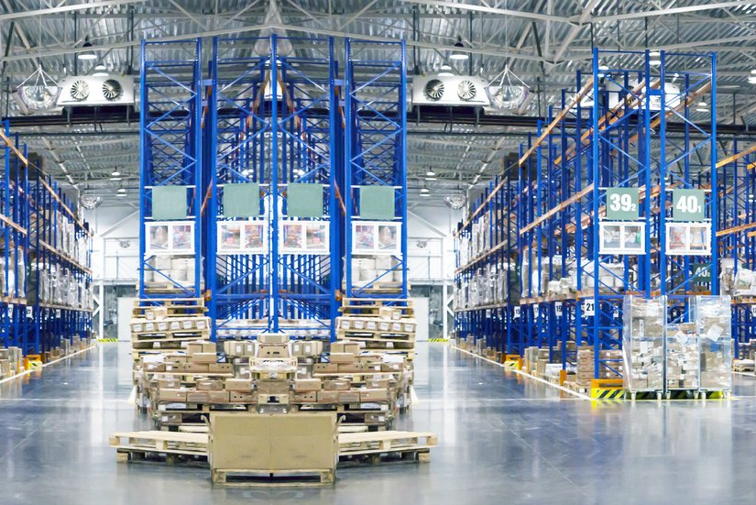
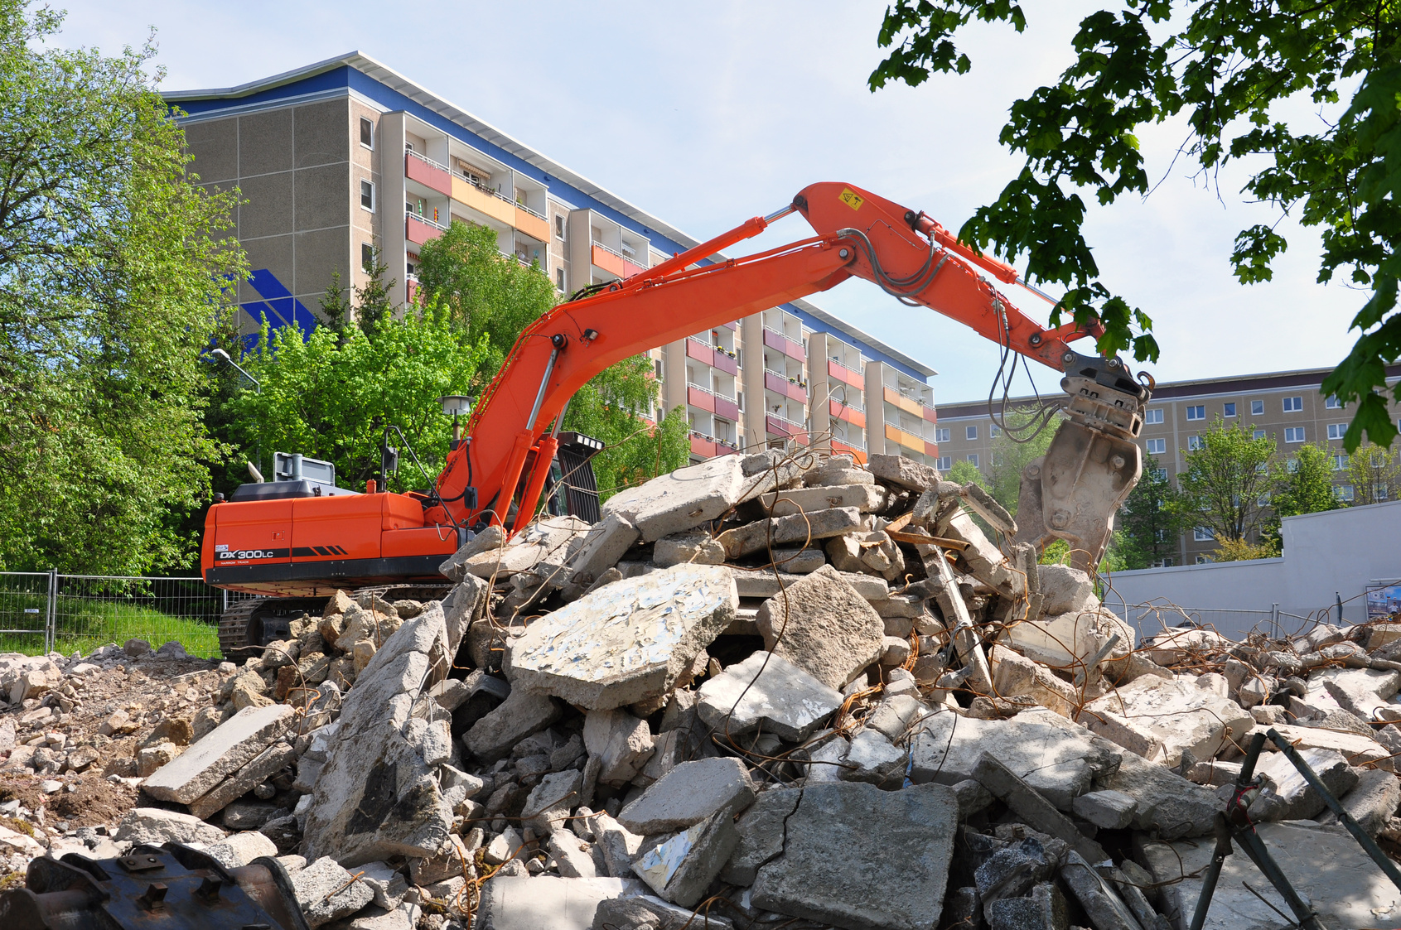
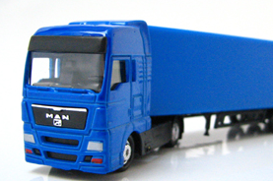
Produkte und Dienstleistungen - Übersicht
Der Bereich Lagerhaltung und Kommissionierung wurde im Jahre 2016 als Pilotprojekt gegründet und ist nun ein wachsendes Standbein der Deliverit GmbH.
Im allen 3 Bereichen bestehen langjährige und unbefristete Verträge (Umsatzanteil von 65 %)
Anteil langfristiger Verträge im Bereich der:
Werkverkehre (61 %)
Entsorgungslogistik
(71 %)
Lagerhaltung und Kom-missionierung (82 %)
Werkverkehre
Im Segment Werkverkehre werden 69 % des Umsatzes erzielt
Entsorgungslogistik
Im Segment Entsorgungslogistik werden 25 % des Umsatzes erzielt
Lagerhaltung und Kommissionierung
Im Segment der Lagerhaltung und Kommissionierung werden 6 % des Umsatzes erzielt
Im Rahmen einer strategischen Neuausrichtung hat die Deliverit Logistics GmbH erfolgreich neue Märkte erschlossen und neue Geschäftstätigkeiten adaptiert.
Die Umsatzanteile der Lagerhaltung und Kommissionierung und der Entsorgungslogistik sind seit 2016 konstant gestiegen, wodurch Deliverit weniger abhängig von einzelnen Kundengruppen im Bereich der Werkverkehre ist.
Der Gesamtumsatz des Unternehmens betrug 2025 ca. €22,5mio.
Entwicklung der Umsatzverteilung

Slide 17
Produkte und Dienstleistungen
Die Sparte der Werkver-kehre unterteilt sich in 5 Unterbereiche:
IT-Transporte
Automobil
Medizinproben
Luftfracht
Luftpost
Zeitkritische Sendungen bis etwa 800 km werden mittels eines 3,5t Sprinters günstiger und in höherer Qualität gefahren als geflogen.
Die einzelnen Verkehre der Auftraggeber werden zu perfekt aufeinander abgestimmten Rundläufen kombiniert. Dadurch werden nur etwa 3 % der täglichen Strecke leer gefahren.
Übersicht
Das wesentliche Standbein von Deliverit sind Werkverkehre, bei welchen das Unternehmen verpackte Güter innerhalb einer Organisation zwischen verschiedenen Standorten transportiert.
Im Bereich der Werkverkehre ist Luftpost- & Luftfracht Ersatzverkehr (Road Feeder Service) ein wichtiges Standbein der Deliverit Logistics GmbH.
Aufgrund steigender Nachfrage im E-Commerce profitiert die Deliverit Logistics GmbH von steigenden Transportvolumina.
Die Fahrer von Deliverit und der Subunternehmen sind für den Transport von Luftfracht entsprechend qualifiziert und regelmäßig überprüft.
Werkverkehre
Seit der Zertifizierung als Entsorgungsfachbetrieb im Jahre 2016 ist Deliverit für verschiedene Unternehmen und Ämter tätig.
Mittels Schubboden-Aufliegern werden jährlich ca. 320.000 Tonnen Müll und Abfall transpor-tiert.
Der Sektor bietet aufgrund der durch die nötige Zertifizierung geschaffenen Markteintritts-barrieren ein moderates Wettbewerbsumfeld sowie eine gute Ertragskraft und ist im Fokus für das weitere Wachstum.
Entsorgungs-logistik
Die Kommissionierung steht für das Zusammenstellen von vordefinierten Aufträgen aus einem Lagersortiment.
Im Bereich der Lagerhaltung und Kommissionierung bietet die Deliverit GmbH unter anderem Just-in-Time Logistik bzw. Distributionslogistik und die Dekonsolidierung von Überseecontainern an.
Für die Leistungserbringung hat Deliverit Lagerhallen neben seinen Logistikzentren angemietet.
Lagerhaltung und Kommis-sionierung

Slide 18
SWOT Analyse der Geschäftstätigkeit
Stärken
Schwächen
Geringe Kapitalbindung und langfristig niedriges Fixkostenniveau:
Das Kostenrisiko ist zu einem großen Anteil an Subunternehmer ausgelagert.
Dadurch kann das Unternehmen sehr flexibel auf die Auftrags-lage reagieren
Das Dieselpreisrisiko ist größtenteils auf die Kunden ausgelagert.
Investitionen in den Bereich der Digitalisierung notwendig (Neue ERP Software im September 2020 eingeführt)
Fehlende Kapazitäten von 40 t LKW bei Aufträgen von Groß-kunden
Möglichkeiten
Bedrohungen
Sehr attraktives Marktwachstum in den internationalen Märkten der Klein-Paketsendungen und Paketen bis 30kg.
Stabiler Kundenstamm und unbefristete Lieferverträge mit lang-jährigen Stammkunden.
Eine weitere Ausweitung des Logistikangebots und somit die Gewinnung neuer Zielgruppen sehr gut möglich.
Begrenzte Verfügbarkeit von Subunternehmern bei steigenden Auftragsvolumen

Slide 19
5
Kundengruppen und Partnerschaften

Slide 20





Kundengruppen
Die Deliverit Logistics GmbH verfügt über namhafte Kunden und Kundenbeziehungen, welche bis zu 25 Jahre zurück reichen.
Es bestehen mehrere unbefristete Verträge und einige über bis zu 10 Jahre.
Deliverit hat es sich zum Ziel gemacht, sich durch die Erschließung neuer, gewinnversprechender Geschäftsbereiche vor Clusterrisiken zu schüt-zen.
Aufgrund zahlreicher Kundenbeziehungen ist Deliverit nicht in Abhäng-igkeit zu einem einzelnen Kunden oder einer Kundengruppe.
Übersicht
Top 6 Kunden (Anteil am Umsatz in 2025, in %)
64% des Umsatzes mit den Top 5 Kunden.
Größtenteils langfristige oder unbefristete Verträge
Neukundengewinnung durch stetige Diversifizierung
Deliverit besitzt ein ausgeglichenes Kundenportfolio mit langfristigen Verträgen. Dies verschafft dem Unternehmen und potentiellen Investoren gestei-gerte Sicherheit in der Finanzplanung.
Kundensegmentation
Key Figures
Deliverit ist aufgrund seiner verschiedenen Kunden-segmente gut gegen Clusterrisiken geschützt.
Kundengruppe | Umsatzanteil
Postunternehmen | 40%
Versandhändler | 20%
Industrie | 15%
Ämter | 5%
Sonstige | 20%
257
Durchschnittliches Auftragsvolumen
(in TEUR)
65 %
Anteil wiederkehrender Umsätze in 2025
2024 | 60
2025 | 63
2026P | 67
Kundenanzahl

Slide 21
6
Markt und Wettbewerb

Slide 22
Marktübersicht
Übersicht
Umsatzentwicklung der deutschen Logistikbranche
Obwohl das Segment Paketdienstleistungen stark wächst, machen
traditionelle Ge-schäftsfelder den Großteil der Logistik-branche aus.
Die Kontraktlogistik dominiert die Branche in Europa deutlich und erreicht einen Marktanteil von rund 40%. Anbieter von Kontrakt- oder Third-Party-Logistik (3PL) übernehmen auf Basis längerfristiger Ver-träge für den Kunden neben Transport und Lagerung weitere Dienstleistungen wie Montage oder Konfek-tionierung.
Umsatzentwicklung der deutschen Logistikbranche
Von 2015 bis zum Ausbruch der Coronavirus-Pandemie 2020 profitierte der Logistiksektor von der überwie-gend guten konjunkturellen Situation in Deutschland und auf globaler Ebene. Auch die fortschreitende Globalisierung hat zu einem stetigen Wachstum des Güterverkehrsaufkommens beigetragen.
Die durchschnittliche jährliche Wachstumsrate der Branche von 5,7%, in den Jahren 2003 bis 2018 ver-deutlicht diesen Trend.
Mit über einer halben Millionen Beschäftigten ist die Transport- und Logistikbranche die drittgrößte Branche in Deutschland.
Entwicklung
Zugleich sieht sich der Sektor allerdings diversen Herausforderungen gegenüber. So sind im Güterbahnverkehr viele bürokratische Prozesse ineffizient strukturiert und nur unzureichend digitalisiert.
In der Seefrachtschifffahrt gibt es erhebliche Überkapazitäten und die Binnenfrachtschifffahrt hat mit häufiger auftretenden Niedrigwasserphasen zu kämpfen.
Überdies sehen sich die meisten Akteure wegen der geringen Kundenbindung und der starken Konkurrenz einem hohen Preisdruck ausgesetzt.
Gleichermaßen wächst auch der Markt an Automatisierungslösungen weiter, da auch diese Lösungen nicht nur Groß-unternehmen, sondern auch mittelständischen E-Commerce-Betrieben das nötige Maß an Flexibilität bieten, um ohne wesentliche Anpassungen der logistischen Infrastruktur veränderten Kundennachfrage gerecht zu werden.

Slide 23
Aktuelle Trends
Wachsendes Umweltbewusst-sein als Heraus-forderung
Generell müssen sich die Akteure des Sektors der Herausforderung stellen, dass von ihnen eine zuneh-mend umwelt-freundlichere Durchführung von Transporten erwartet wird.
Deliverit Logistik greift daher seit 7 Jahren ausschließ-lich auf Fahrzeuge mit den neusten Partikelfiltern zurück.
Trends
Logistikmarkt wächst mit der Gesamtwirtschaft
Die Transportwirtschaft profitiert seit Jahren von der steigenden Verflechtung der internationalen Volks-wirtschaften und steigenden Güterströmen. Obwohl in Europa der Außenhandel in den letzten Jahren deutlich zugelegt hat, wächst die Logistikwirtschaft nur in gleichem Umfang wie die Gesamtwirtschaft, was auf nachlassende Effekte durch die Globa-lisierung hinweist.
Rasante Zunahme des Paketaufkommens
Das Paketgeschäft, das aus dem Online-Handel resul-tiert, führt gerade in den Metropolen zu einem ho-hen Bedarf an ausgefeilte Lösungen für die schnelle und effiziente Zustellung. Die Bedeutung der City-Logistik wird mit dem anhaltenden Wachstum des Paketaufkommens in den nächsten Jahren weiter steigen.
Wachstumstreiber E-Commerce
Das rasante Wachstum des Online-Handels treibt den Bedarf an Logistikdienstleistungen. Besonders stark fallen die Umsätze in der Vorweihnachtszeit aus.
Nearsourcing
Die Coronavirus-Krise zeigt deutlich, wie störan-fällig global gespannte Logistikketten sein können. Daher dürfte die Auslagerung von Produktions-stätten in die Nähe der Absatzmärkte oder weiter-verarbeitenden Betriebe in den kommenden Jah-ren stärker an Relevanz gewinnen.
Neue Akteure aus der Digitalwirtschaft
Ein steigender Digitalisierungsgrad im Speditions-wesen dürfte in jedem Fall bewirken, dass sich der Kostendruck, dem die Frachtführer ausgesetzt sind, nochmals erhöhen und die Gewinnmarge des Sektors bis 2030 trotz Erholungstendenzen unter dem Vorkrisenniveau bleibt. Letzteres dürfte wegen des weiter steigenden Wettbewerbsdrucks auch für die Zahl der dem Sektor angehörenden Unternehmen gelten.

Slide 24
Branchenausblick
Es wird erwartet, dass der Logistiksektor ab 2026 aufgrund von Erholungseffekten wieder wachsen wird, nachdem er durch die Coronavirus-Krise in der Summe fünf Jahre seiner Entwicklung verloren hat.
Ökonomischer Ausblick
Während das Produktionsvolumen der Industrie, des mit Abstand wichtigsten Kunden, voraussichtlich auch am Ende der kommenden Fünfjahresperiode noch unter dem Vorkrisenniveau von 2019 liegen wird, dürfte der Umsatz des Logistiksektors das Vorkrisenniveau im Jahr 2026 wieder erreichen. Es ist davon auszugehen, dass die Umsätze bis dahin mit einer durchschnittlichen jährlichen Rate von 3,4 % auf schließlich 262,4 Milliarden Euro ansteigen werden.
Quelle: Research

Slide 25
Wettbewerb
Markeintrittsbarrieren:
Der Logistiksektor weist moderate Markteintritts-barrieren auf, die sich tendenziell erhöhen. Zwar ist die Markt-konzentration gering, was Neueinsteigern entgegenkommt.
Jedoch müssen diese neben den Kosten für Transportmittel wie Lkw zunehmend auch Investitionen in die IT-Ausstattung tätigen, um Chancen auf einen langfristigen Verbleib am Markt zu haben.
Übersicht
Konsolidierung: Der Logistiksektor weist eine geringe Marktkonzentration auf. Die vier führenden Akteure kommen 2025 auf einen kumulierten Marktanteil von 23,9 %. Ein durchschnittlicher Akteur des Sektors erzielt im aktuellen Jahr nach Prognosen einen sektorspezifischen Umsatz von 3,3mEUR, beschäftigt im Sektor-relevanten Geschäft rund 25 Angestellte und hat 1,1 Betriebe.
Interner Wettbewerb: Der wichtigste Sektor-interne Wettbewerbsfaktor ist der Preis, zu dem die Akteure den Kunden bestimmte Dienstleistungen anbieten. Sektor-intern ist die Wettbewerbsintensität stark ausgeprägt und steigt tendenziell weiter an, womit dies auch für die Gesamtbetrachtung des Sektors gilt.
Externer Wettbewerb: Die inländischen Fuhrunternehmen stehen beispielsweise in einem sehr intensiven Wettbewerb mit Fuhrunternehmen aus Osteuropa, die ihre Leistungen aufgrund geringerer Personalkosten zu günstigeren Preisen anbieten können. In der Seefrachtschifffahrt liegt der Schwerpunkt deutscher Reedereien auf deutschen Seehäfen. Häfen wie der Rotterdams sind jedoch wegen der größeren Wassertiefe und niedrigerer Gebühren oftmals wesentlich attraktiver.
Ausgewählte Wettbewerber
Europa Global

Slide 26
7
Finanzübersicht

Slide 27
Finanzübersicht
Gesamtleistung und EBITDA - Entwicklung
Ausgangslage
TEUR
GRUNDLAGEN
Das Geschäftsjahr der Deliverit Logistics GmbH entspricht dem Kalenderjahr. Der Jahresabschluss der Deliverit Logistics GmbH ist nach HGB Richtlinien erstellt und wurde von der ABDC AG geprüft.
HISTORIE
Die EBITDA Marge konnte um 42 % von 3,4 % im Vorjahr auf knapp 5 % im Jahr 2025 gesteigert werden.
ERWARTUNGEN
Durch eine erhebliche Reduktion der Kostenbelastung in den Bereichen Personal und Abschreibungen auf das Anlagevermögen wird eine CAGR der EBITDA Marge in den Jahren 2026 bis 2029 von etwa 30 % erwartet.
Vor allem das Segment der Entsorgungslogistik bietet signifikante Profitabilitätssteigerungspotentiale

Slide 28
GuV – Historie und Plan
Übersicht
Gesamtleistung
Die Gesamtleistung der Deliverit Logistics GmbH belief sich im Jahr 2025 auf TEUR 22.479. Es wird für das Jahr 2026 eine Umsatzsteigerung von etwa 20% erwartet. (Ausbau der Paketlogistik, des Entsorgungsgeschäftes und Realisie-rung von vorhandenem Umsatzpotential im Bereich der Lagerhaltung und Kom-missionierung)
Die sonstigen betrieblichen Aufwen-dungen verteilen sich auf Betriebs- und Verwaltungsaufwendungen und übrige betriebliche Aufwendungen.
NEUSTRUKTURIERUNG
Durch eine Neustrukturierung der Beschäftigtenstruktur in den Jahren 2024 und 2025 und den Einsatz von Subunternehmen konnte der Personalaufwand in den vergangenen Jahren stark gesenkt werden. Es ist geplant, in den kommenden Jahren weiterhin vermehrt auf Subunternehmen zurückzugreifen.

Slide 29
Historische Bilanz und Planung
Planungsgrundlagen
Alle im Folgenden aufgeführten historischen Finanzinformationen ba-sieren auf den geprüften Jahres-abschlüssen der Deliverit Logistics GmbH für die Jahre 2021 bis 2025. Die Finanzprognosen für die Jahre 2026 bis 2030 basieren auf den Umsätzen aus dem bestehenden Geschäft und dem Roll-out der bereits etablierten und markterprobten Systeme und auf einer vorsichtigen Interpretation der besten bis dato verfügbaren Informationen.
Durch eine Verschlankung des Fuhrparkes konnte die Kapitalbindung im Anlagevermögen erheblich reduziert werden.
Durch eine weitere Reduktion des Fuhrparkes bei gleichzeitiger Stärkung der Eigenkapitalbasis ist eine Reduktion des Anlagevermögens auf etwa 7,5% der Bilanzsumme im Jahr 2028 geplant.

Slide 30
Historischer Cash-Flow und Planung
Einflussfaktoren
Tilgungen
In den Jahren 2024 und 2025 hat die Deliverit Logistics GmbH ihre Verbind-lichkeiten um 37,7% reduziert. Insgesamt wurden Verbindlichkeiten in der Höhe von 3.471 TEUR (inklusive Verbindlich-keiten aus LuL) zurückgezahlt.
Durch die Tilgungen ist die Zinsbelastung stark gesunken, weshalb Deliverit in den nächsten Jahren einen steigenden Flow to Equity erwartet.
Trotz der Neustrukturierung konnte die Deliverit Logistics GmbH in den vergangenen 4 Geschäftsjahren einen positiven operativen Cash Flow erwirtschaften.
Bis auf in dem investitionsintensiven Jahr 2023 war der Free Cash Flow in den vergangenen Jahren ebenfalls positiv.

Slide 31
EBITDA Bereinigungen & Einmal-Effekte
EBITDA Bereinigungen
Währungseffekte: Durch Aufträge aus dem Ausland konnte Deliverit in der Vergangenheit positive Währungseffekte verbuchen. Hauptsächlich durch eine Aufwertung des Euros gegenüber dem Dollar ergeben sich für das vergangene Geschäftsjahr positive Währungseffekte in Höhe von 110 TEUR.
Beratungskoten für strategische Neuausrichtung: Im Jahre 2024 wurde eine strategische Neuausrichtung zur Senkung von Kosten und zur Reduktion der Kapitalintensität implementiert.
Beratungskosten für den Firmenverkauf:
Die Beratungskosten für den Firmenverkauf belaufen sich im Jahre 2025 auf 45 TEUR.
Abfindungskosten: Die Abfindung eines langjährigen Mitarbeiters im Jahre 2025 sorgt für eine positive Berichtigung des operativen Ergebnisses um 30 TEUR.
M&A essentials – DealCircle best practice guides

Slide 32
Aktuelle Auftragspipeline
KUNDE
RESTLICHE VERTRAGSLAUFZEIT
VERTRAGSENDE
RESTLICHES AUFTRAGSVOLUMEN
Ausblick
GP AG (Werkverkehre Luftpost)
12 Monate
31.12.2027 / Volumen: 3.300 TEUR p.a.
Das Gesamtauftragsvolumen am 01.01.2026 für das Jahr 2026 betrug 15.500 TEUR
Bis Ende 2027 bestehen Verträge im Wert von 12.751 TEUR p.a.
Bis Ende 2028 bestehen Verträge im Wert von 8.151 TEUR p.a.
Bis Ende 2029 bestehen Verträge im Wert von 6.306 TEUR p.a.
Bis Ende 2030 bestehen Verträge im Wert von 5.800 TEUR p.a.
Entsorgungsvertrag Stadtwerke ABC (unbefristet Entsorgungslogistik)
31.12.2027 / Volumen: 1.300 TEUR p.a.
12 Monate
Spezialmülltransport Chemiewerk AG (Entsorgungslogistik)
24 Monate
31.12.2028 / Volumen: 350 TEUR p.a.
Simons Elektro AG (Lagerhaltung und Kommissionierung-J-I-T)
24 Monate
31.12.2028 / Volumen: 715 TEUR p.a.
Das Gesamtauftragsvolumen am 01.01.2021 für das Jahr 2021 betrug 15.500 TEUR
Bis Ende 2022 bestehen Verträge im Wert von 12.751 TEUR p.a.
Bis Ende 2023 bestehen Verträge im Wert von 8.151 TEUR p.a.
Bis Ende 2024 bestehen Verträge im Wert von 6.306 TEUR p.a.
Bis Ende 2025 bestehen Verträge im Wert von 5.800 TEUR p.a.
Werbeartikel Company Inc. (Lagerhaltung und Kommissionierung)
24 Monate
31.12.2028 / Volumen: 780 TEUR p.a.
LHD Road Feeder Service (Werkverkehre Luftfracht)
36 Monate
31.12.2029 / Volumen: 500 TEUR p.a.
Projekt fastmed (Werkverkehre Luftpost)
48 Monate
31.12.2030 / Volumen: 800 TEUR p.a.
48 Monate
31.12.2030 / Volumen: 1.500 TEUR p.a.
XYZ Werke (Werkverkehre 20t)
48 Monate
31.12.2030 / Volumen: 1.700 TEUR p.a.
Computer SE (Werkverkehre IT)
48 Monate
31.12.2030 / Volumen: 1.806 TEUR p.a.

Slide 33
8
Informationen zur Angebotsabgabe

Slide 34
Zeitplan
Projektschritte
Timing
Sprechen Sie uns an:
Florian Adomeit
Managing Partner
florian.adomeit@amber.deals
Kai Hesselmann
Managing Partner
kai.hesselmann@amber.deals
1
Einreichen der der indikativen Angebote auf Basis des Informations Memorandums.
05.04.2026
2
Evaluierung der indikativen Angebote / Auswahl der Investoren zu der nächsten Runde
Bis 15.04.2026
3
Management Präsentation
Ab 22.04.2026
4
Due Diligence und Zugang zu weiteren Unternehmensinformationen über einen virtuellen Datenraum
Apr. / Mai 2026
5
Abgabe der bindenden Angebote und einreichen eines Letter of Intent (LOI)
Mai 2026
6
Preisverhandlungen
Juni 2026
7
Signing & Closing
Bis Juli 2026

Slide 35
9
Appendix

